Slide 1
Review Sprint 3
Matthijs ‘t Hart, Dax Visser, Kyrill Kriek Floating Farm

Slide 2
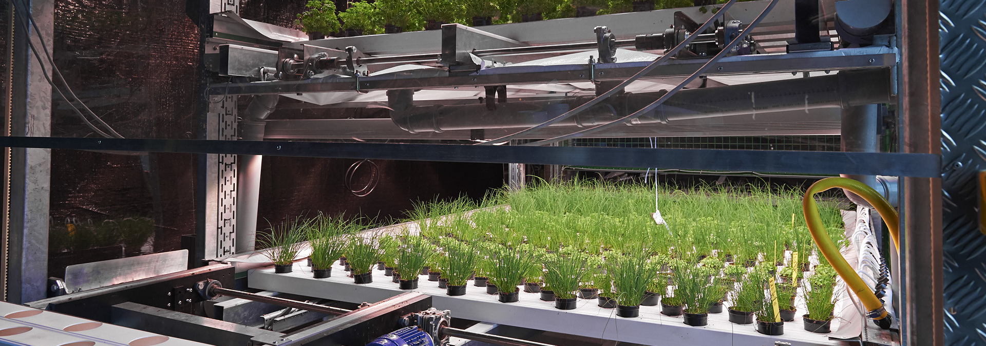
Recap
Floating Farm?

Slide 3
Inhoud
Afgelopen Sprint
Demo’s
Retrospective
Volgende Sprint

Slide 4
Afgelopen Sprint
50% presentatie
Eerste versie ballasttanks gemaakt
Schakeling controle over waterpompen

Slide 5
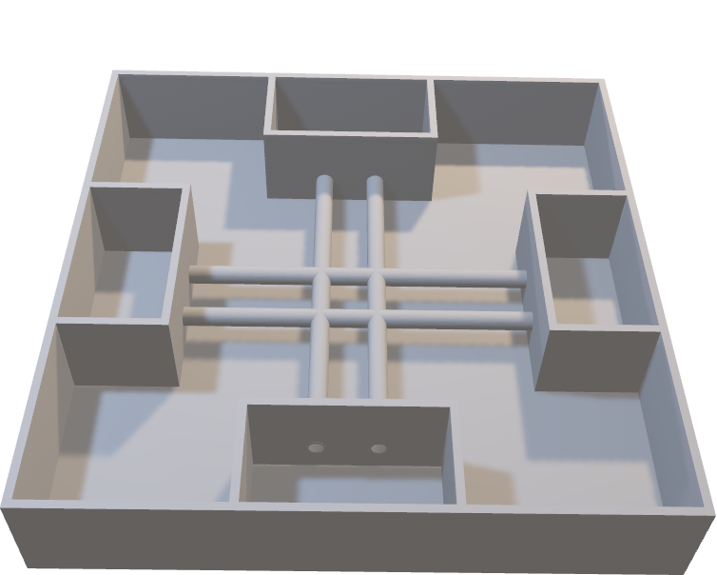
Ballasttanks
Als eigenaar wil ik dat mijn systeem ballasttanks gebruikt, om te zorgen dat het makkelijk toegepast kan worden op andere systemen, en ook niet te grote kosten veroorzaakt.

Slide 6
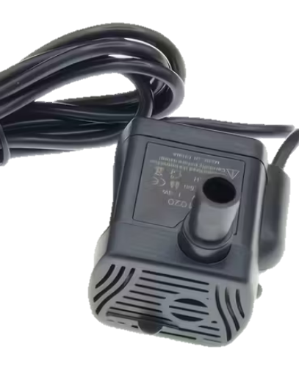
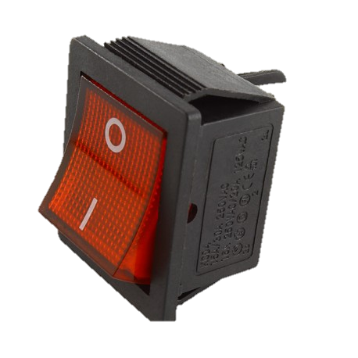
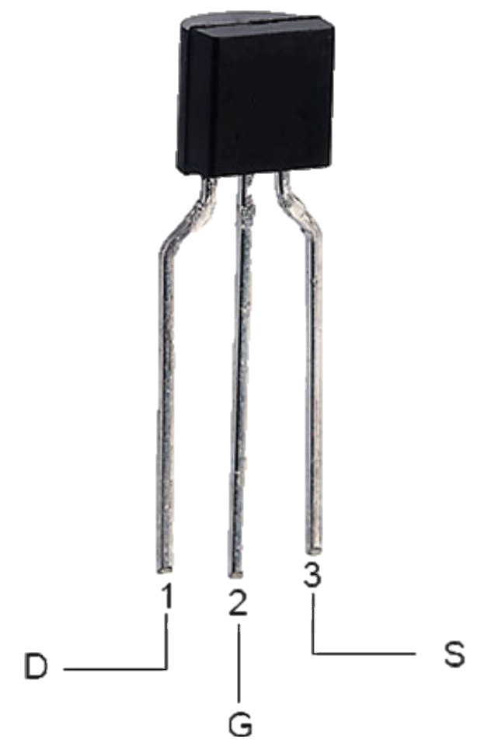
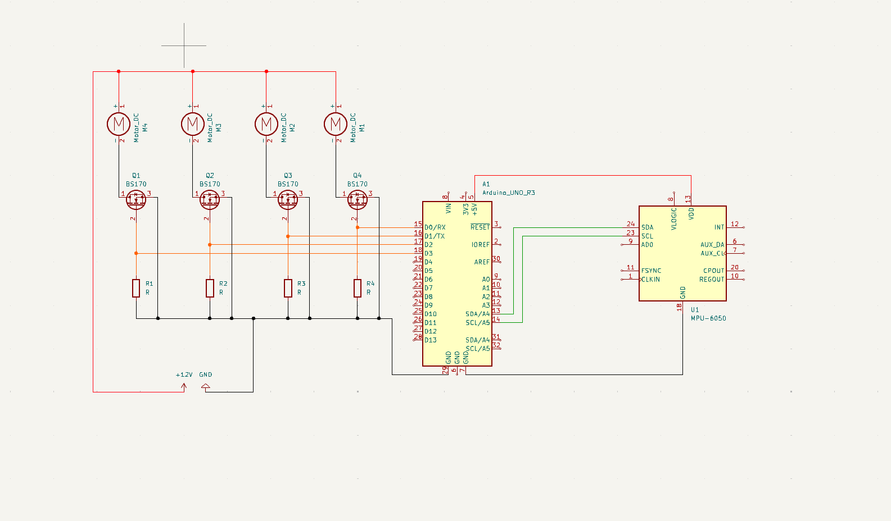
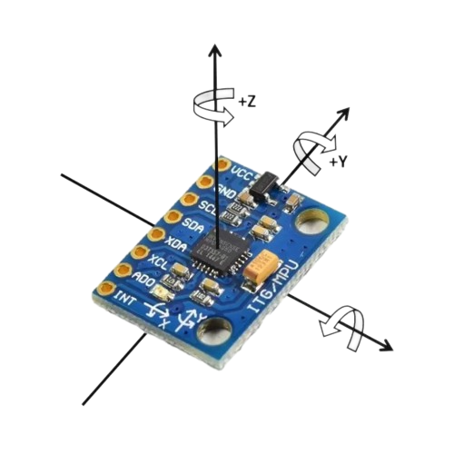
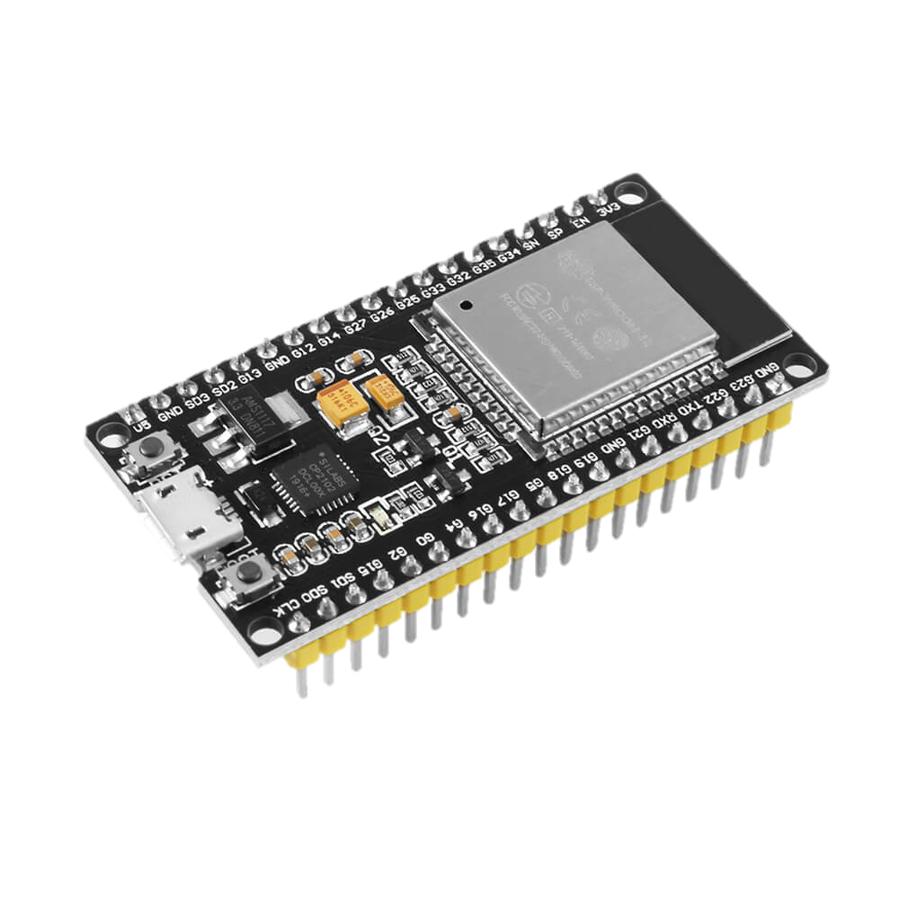


Schakeling voor waterpompen

Slide 7
Schakeling voor waterpompen

Slide 8
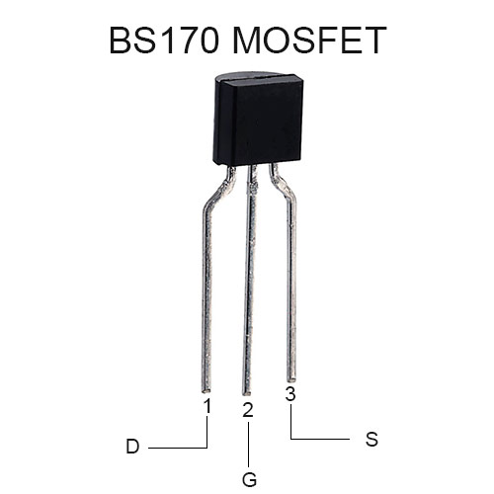
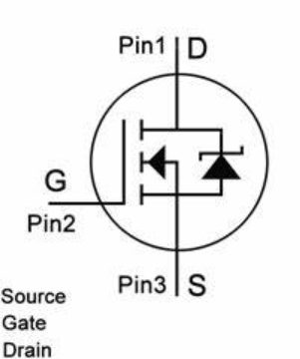
Mosfet?
Schakelaar
Als beheerder wil ik dat de boerderij zichzelf stabiliseert door water te verplaatsen met pompen, zodat dit duurzaam en efficient gebeurd.

Slide 9
Hier zijn we nog niet aan toegekomen
Het schaalmodel waterdicht maken + uitbreiden -> Schaalmodel iteratie 2
- Andere materialen?

Slide 10
retrospective
Algemene communicatie
Budget -> keuze materialen zeer verminderd

Slide 11
Volgende Sprint
Schaalmodel iteratie 2
Eerste echte tests van complete design

Slide 12
Vragen?

